Slide 1


Smart Recommender AI
Optimisation des Ventes Odoo 17 (Cross-sell & Up-sell)
Présenté par SYLLA N'FALY
Encadré par Pr. Hassan BADIR
Génie Informatique - Année Académique 2025/2026

Slide 2
Introduction & Problématique
Constat : Les ERP sont souvent des registres passifs (Systems of Record).
Enjeu : Comment exploiter les données historiques pour assister le commercial en temps réel ?
Manque à gagner : Absence de suggestions automatiques de Cross-selling et Up-selling.
Défi technique : Intégrer un calcul lourd (Apriori) sans ralentir l'interface de vente.

Slide 3
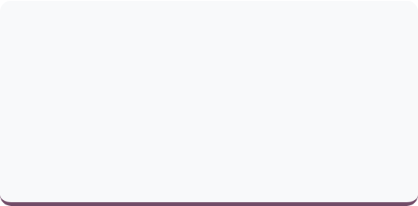
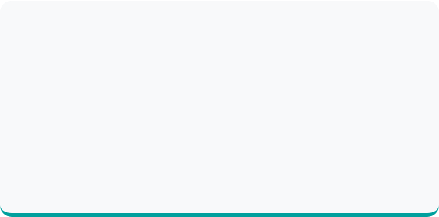
LE DÉFI COMMERCIAL
Problématique
Solution AI
Les forces de vente manquent de visibilité sur les corrélations de produits. L'historique transactionnel massif reste inexploité, laissant des opportunités de vente (Cross-selling) inaperçues.
Développement d'un module Odoo 17 intégrant un moteur de Machine Learning. Analyse automatique des paires de produits via l'algorithme Apriori pour assister le vendeur en temps réel.

Slide 4
OBJECTIFS DU PROJET (SMART)
Stratégique : Augmenter la valeur du panier moyen par des suggestions pertinentes.
Performance : Temps de réponse du moteur IA inférieur à 50ms pour garantir la fluidité.
Intégration : Expérience utilisateur transparente via Odoo Web Library (OWL).
Data Mining : Analyse rigoureuse de l'historique (Support, Confiance, Lift).

Slide 5
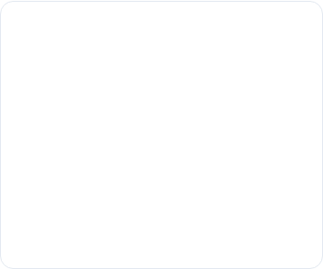
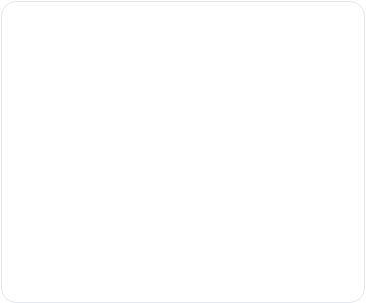
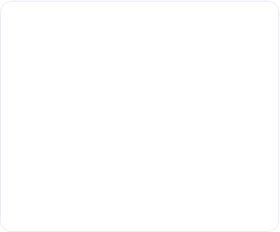



STACK TECHNIQUE (ENVIRONNEMENT 2026)
ERP & CRM
Intelligence Artificielle
Infrastructure
Odoo 17.0 Community Edition. Utilisation de l'ORM, XML et le framework OWL pour le frontend.
Python 3.11, Pandas pour la data-manipulation et Mlxtend pour l'algorithme Apriori.
Conteneurisation via Docker. Base de données PostgreSQL 15 isolée pour la stabilité.

Slide 6
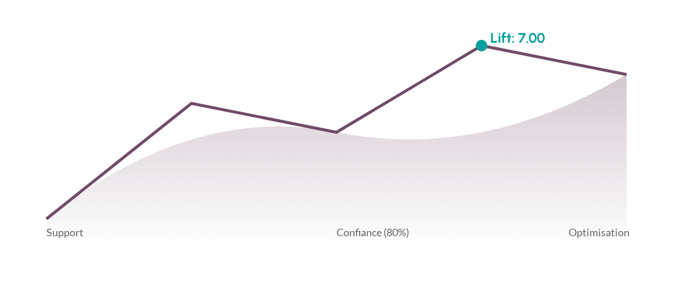
MOTEUR IA: ALGORITHME APRIORI
Filtrage successif des transactions pour isoler les règles d'association fortes.

Slide 7
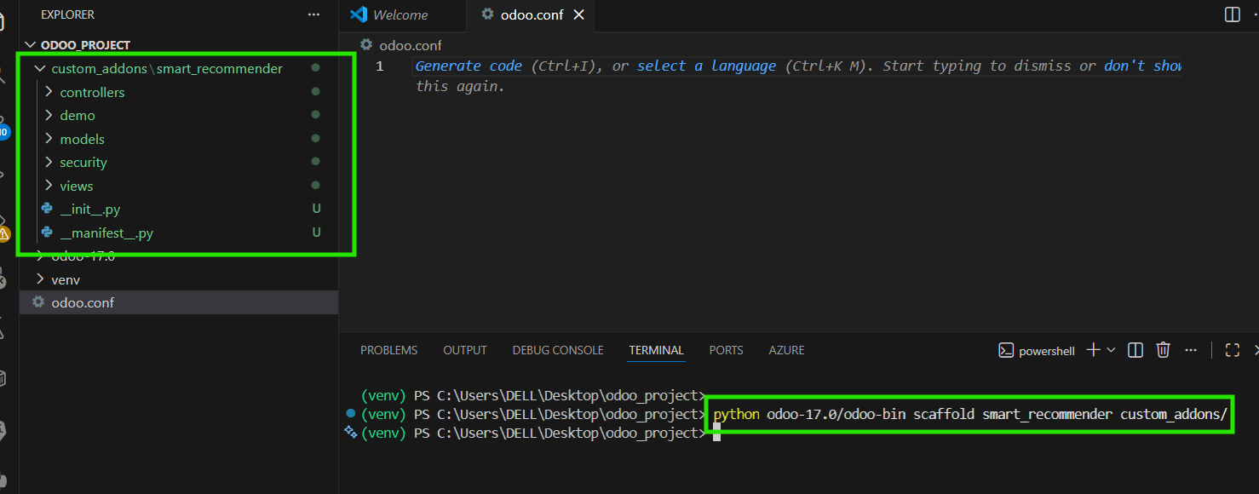
PHASE 1: ACTIVATION DU MODULE
Installation & Scaffolding
Utilisation de l'outil CLI d'Odoo pour générer la structure standard du module (models, views, security). Installation via le menu "Applications" après configuration du fichier __manifest__.py.
Structure GitHub conforme OCA.
Chargement des dépendances Python.

Slide 8
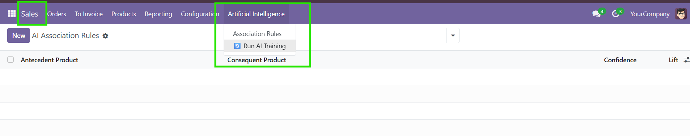
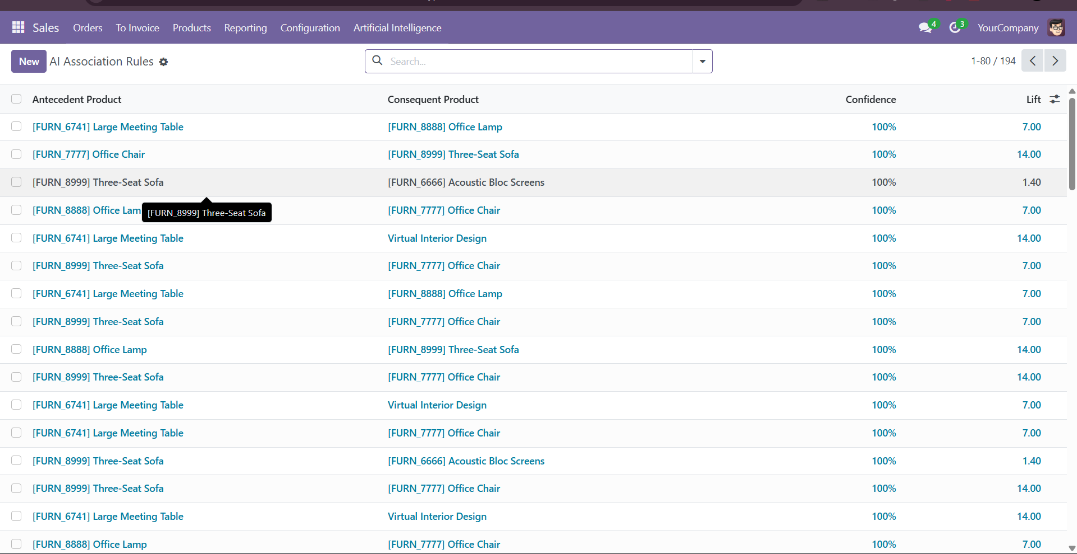

PHASE 2: ENTRAÎNEMENT
Une fois activé, le système nécessite un apprentissage initial sur l'historique des ventes validées.
Action: Déclenchement manuel ou via Cron de la méthode action_generate_rules.
Executing Market Basket Analysis...
Done: 194 rules found.

Slide 9
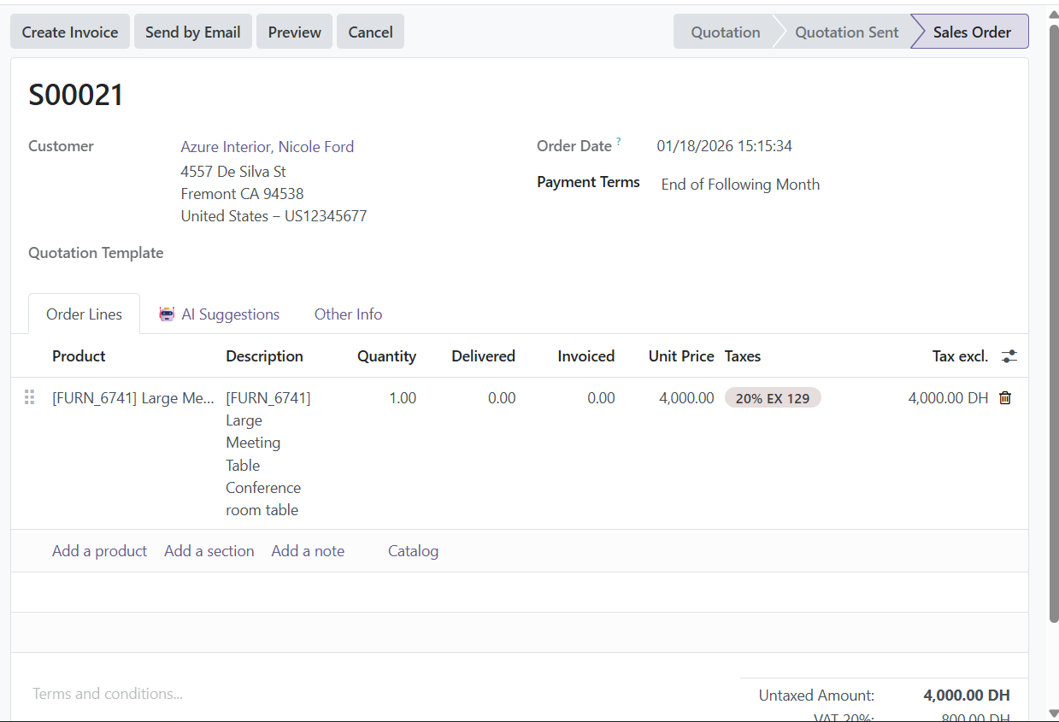
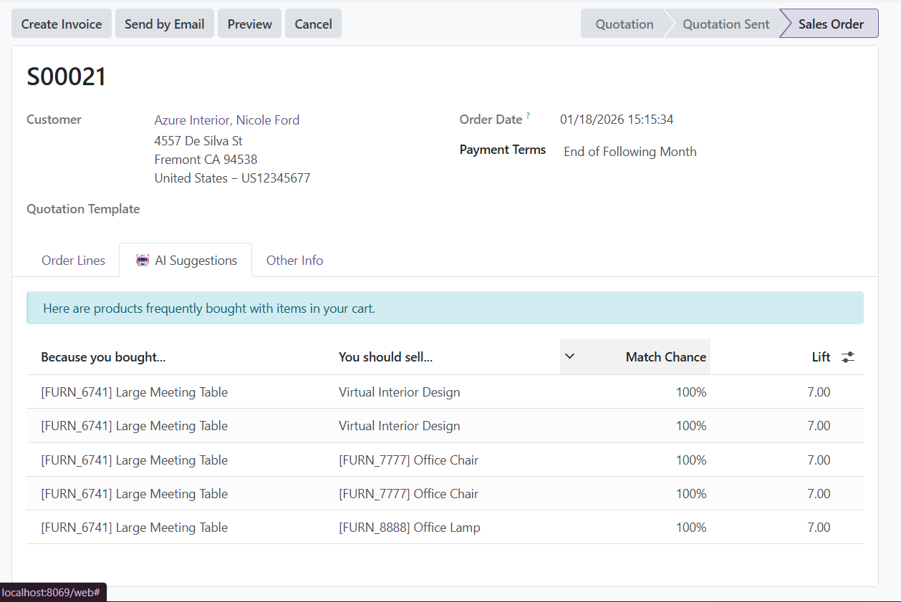
PHASE 3: RÉSULTATS DE L'IA
Base de Connaissance Générée
Le système peuple le modèle ai.recommendation.rule. Chaque règle identifie une corrélation forte entre un produit source et un produit suggéré.
194 Règles générées en < 2s.
Lift > 1 : Corrélation positive confirmée.
Match Chance : Score de confiance affiché.

Slide 10
BILAN DES RÉALISATIONS
Objectif SMART | Résultat Obtenu | Statut
Spécifique | Module Odoo autonome avec modèle dédié rules. | ATTEINT
Mesurable | Génération de 194 règles avec Lift > 1. | ATTEINT
Performance | Temps de réponse de l'interface < 50ms. | ATTEINT
UI/UX | Intégration transparente via OWL dans sale.order. | ATTEINT

Slide 11
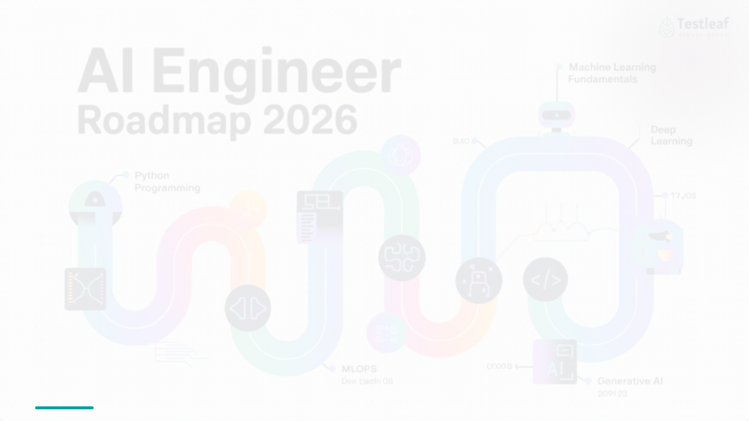
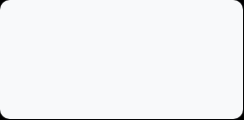

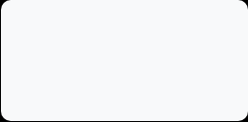
ROADMAP & CONCLUSION
Q1
Q3
Q4
V1.5 : Interaction
Bouton "Ajout rapide" au panier.
V2.0 : Big Data
Traitement asynchrone (Celery/RabbitMQ).
V2.1 : Collaborative
Filtrage basé sur le profil client.
Merci de votre attention !
Projet Smart Recommender AI

